Slide 1
Human body thermodynamics model
Candidato: Lorenzo Romagnoli
Relatore: Prof. Daniele Fiaschi
Anno accademico 2021/2022

Slide 2
Introduzione
Obbiettivo del lavoro:
Questo lavoro si inserisce all’interno del più ampio lavoro di ricerca «attività sportiva in soggetti diabetici: analisi funzionale e parametri termodinamici e biomedici».
Volevamo realizzare una simulazione di uno scambio termico per esempio per calcolare il metabolismo che deve essere presente per mantenere una certa distribuzione di temperatura o l’inverso.
Notes:
Questo lavoro di tesi si inserisce all’interno di un più ampio lavoro di ricerca chiamato «attività sportiva in soggetti diabetici: analisi funzionale e parametri termodinamici e biomedici».
Il nostro scopo era realizzare un modello che simulasse lo scambio termico, per esempio calcola il metabolismo che deve essere presente per mantenere una certa distribuzione di temperatura o l’inverso.

Slide 3
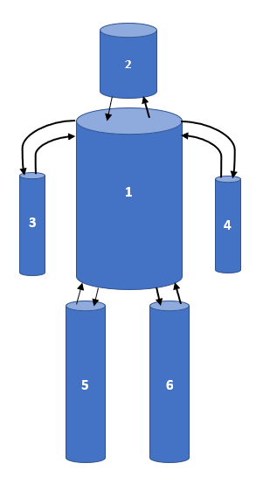
Modello
Il modello termodinamico trattato include la conduzione interna, gli scambi energetici con l’ambiente e il sistema termoregolatore del trasporto sanguigno.
Assunzioni:
- corpo nudo
- regime stazionario
- fissare temperature della pelle o metabolismo
Notes:
Il corpo umano è stato diviso in 6 pezzi, 1 tronco, 2 testa 3-4 braccia e 5-6 le gambe.
Il modello termodinamico tratta la conduzione interna, gli scambi energetici con l’ambiente e il sistema di termoregolazione legato al flusso sanguigno.
Le assunzioni di partenza sono state che il corpo fosse nudo, lavora in regime stazionario e è necessario fissare le temperature della pelle o il metabolismo.

Slide 4
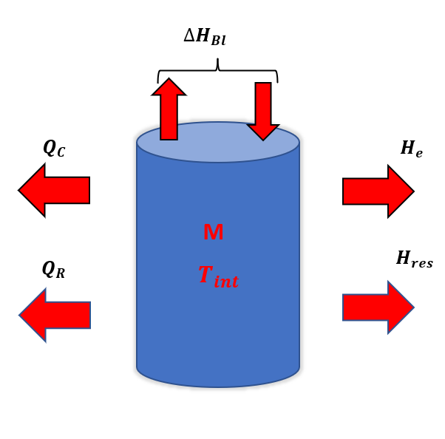

Analisi Energetica
Prima legge della termodinamica
$$\dot{U}=M− \left(Q_{C}+ Q_{r}+ H_{e}+ H_{res}\right)−W+ ∆H_{bl}$$
Notes:
Il principio fisico di partenza dello studio è la prima legge della termodinamica e il bilancio è stato applicato ad ogni cilindro del modello.
I parametri in gioco sono M (metabolismo basale), Con metabolismo basale si intende il minimo dispendio energetico necessario a mantenere le funzioni vitali e lo stato di veglia. Qc e Qr sono rispettivamente lo scambio convettivo e quello radiativo. He rappresenta lo scambio termico svolto dalla sudorazione, Hres indica lo scambio per respirazione. W lavoro e Hbl flusso sanguigno.

Slide 5
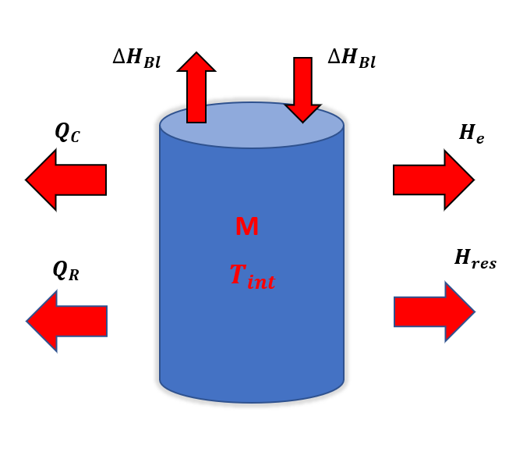
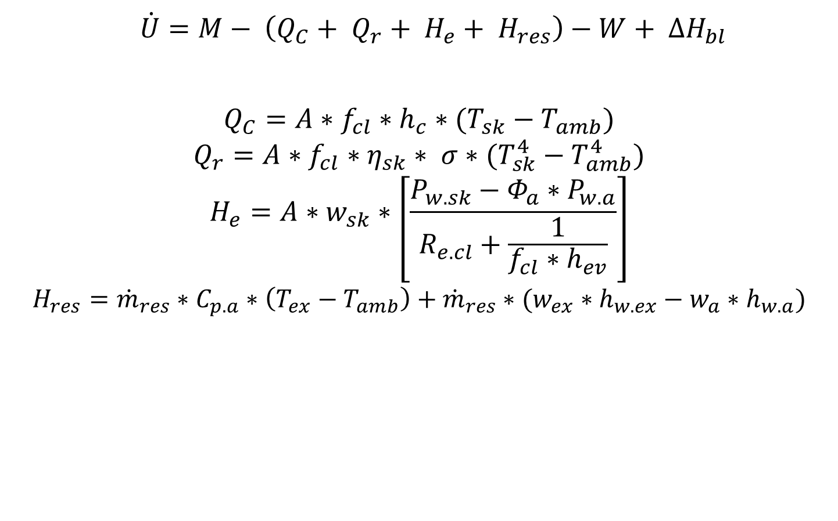
Scambi di energia
$\dot{U}=M− \left(Q_{C}+ Q_{r}+ H_{e}+ H_{res}\right)−W+ ∆H_{bl}$
$$Q_{C}=A∗f_{cl}∗h_{c}∗(T_{sk}−T_{amb})$$
$$Q_{r}=A∗f_{cl}∗η_{sk}∗ σ∗(T_{sk}^{4}−T_{amb}^{4})$$
$$H_{e}=A∗w_{sk}∗\left[\frac{P_{w.sk}−Φ_{a}∗P_{w.a}}{R_{e.cl}+\frac{1}{f_{cl}∗h_{ev}}}\right]$$
$$H_{res}={\dot{m}}_{res}∗C_{p.a}∗\left(T_{ex}−T_{amb}\right)+{\dot{m}}_{res}∗(w_{ex}∗h_{w.ex}−w_{a}∗h_{w.a})$$
Notes:
Qc è legato a una differenza di temperatura tra la pelle e l’ambiente, anche Qr dipende dalle stesse temperature e anche da un coefficiente di scambio termico della pelle. He dipende da una variazione di pressione e dal parametro Wsk (skin wettedness), che indica lo stato di sudorazione del corpo 0 quando non sto sudando e 1 se sono completamente sudato. Hres è l’unico calore riferito a due cilindri la testa e il tronco, e dipende dallo scambio termico dato dall’aria secca inspirata e l’aria umida espirata.

Slide 6
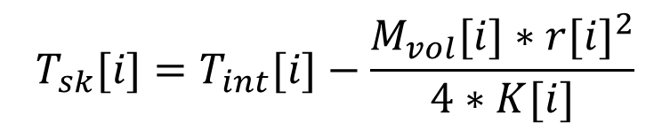

Conduzione interna
Cilindro pieno con generazione interna di calore dovuta al metabolismo e al flusso sanguigno
$$T_{sk}[i]=T_{int}[i]−\frac{M_{vol}[i]∗{r[i]}^{2}}{4∗K[i]}$$
$$M_{vol}$$
Notes:
Abbiamo modellato i nostri cilindri come cilindri pieni con generazione interna di calore dovuta al metabolismo e al flusso sanguigno. La conduzione ci da un legame tra la temperatura della pelle e la temperatura interna, un altro parametro importante è K che indica il coefficiente di scambio termico per conduzione.

Slide 7
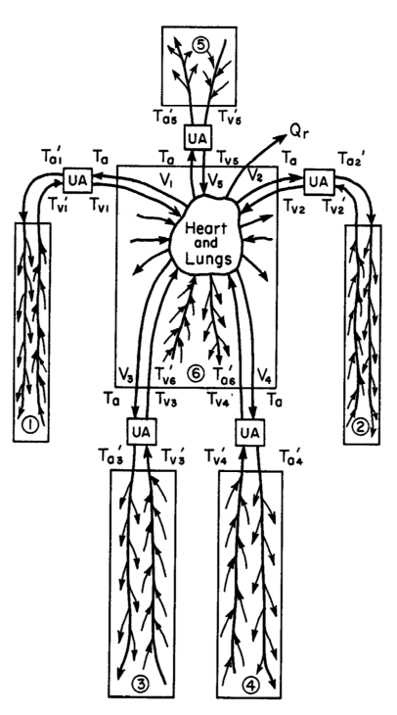
Termoregolazione
Figura 1. E. Wissler, Steady-state temperature distribution, 1961
Il corpo umano è una macchina che ha come scopo mantenere la temperatura interna del tronco e dell’ipotalamo fisse intorno ai 37°C.
Cosa comporta la termoregolazione:
Regola il flusso sanguigno
Attiva la sudorazione/brividi
Incremento attività metabolica
Notes:
Il principio fisiologico alla base del nostro modello è il fenomeno della termoregolazione, il quale ci dice che il corpo umano è una macchina che ha come scopo quello di mantenere la temperatura interna del tronco e dell’ipotalamo fisse a 37 gradi.
Cosa comporta la termoregolazione:
Regola il flusso sanguigno
Attiva la sudorazione
Attivazione metabolismo

Slide 8

Modello del flusso sanguigno
$$∆H_{bl}={\dot{m}}_{bl}∗c_{p.ve}∗\left(T_{ve,in}−T_{ar.out}\right)∗ε$$
$$\left\{\begin{aligned}T_{­ar.out}=T_{int}\left[1\right] \\ T_{­ve.in}[i]=T_{int}[i]\end{aligned}\right.$$
$ε$ modella due effetti:
- temperature non uniformi
- permette di simulare vasocostrizione e vasodilatazione
Notes:
Il modello del flusso sanguigno dipende anche questo da una differenza di temperature, quella arteriosa e quella venosa, la prima l’abbiamo modellata uguale alla temperatura interna del tronco mentre la seconda uguale alla temperatura interna di ogni singolo cilindro.
La prima parte dell’equazione rappresenta lo scambio di calore medio, per completezza è stato aggiunto il fattore $ε$ ; che permette di modellare due aspetti:
$T_{ve,in}$ non sarà esattamente uguale a $T_{int}[i]$
Permette di simulare i fenomeni di vasocostrizione e vasodilatazione, causa dei quali varia la portata di sangue.

Slide 9
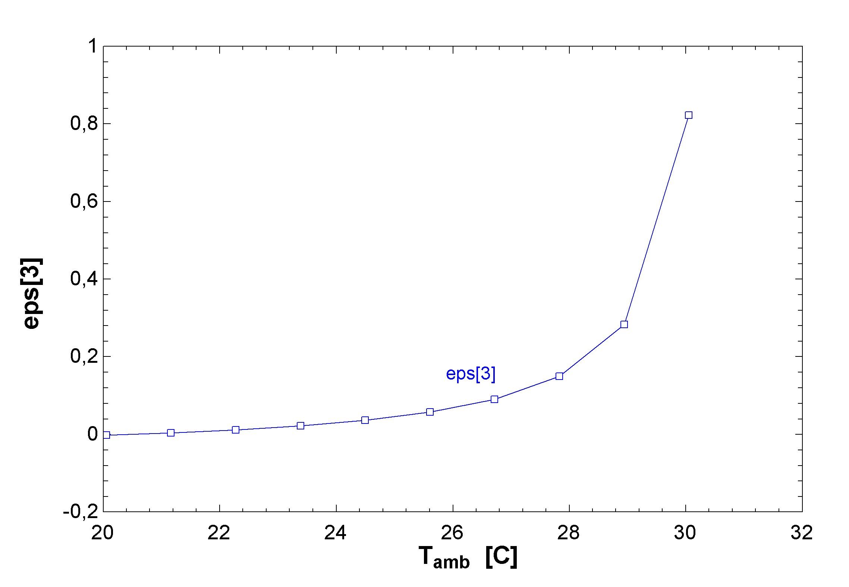
Risultati
Notes:
Sono state svolte alcune simulazioni per vedere come il modello si adattava ad alcuni cambiamenti delle condizioni al contorno e per valutare quali legami ci sono tra alcuni fattori usati. Per prima cosa abbiamo visto come varia l’epsilon al variare della temperatura ambiente, vediamo che all’aumentare della temperatura l’epsilon cresce mostrandoci il fenomeno di termoregolazione, infatti al crescere dell T il corpo scambia più calore verso le braccia per mantenere la propria Tint costante.

Slide 10
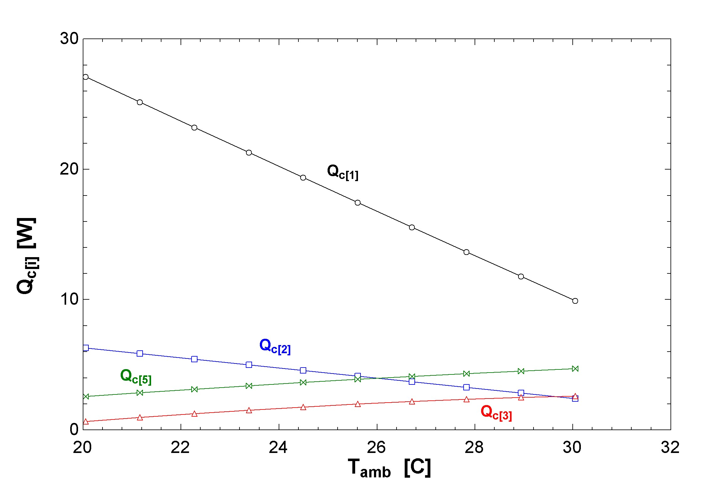
Risultati
Notes:
Lo stesso fenomeno si vede andando a studiare gli scambi convettivi in gioco, in quanto lo scambio convettivo del tronco cala mentre quello degli arti cresce

Slide 11
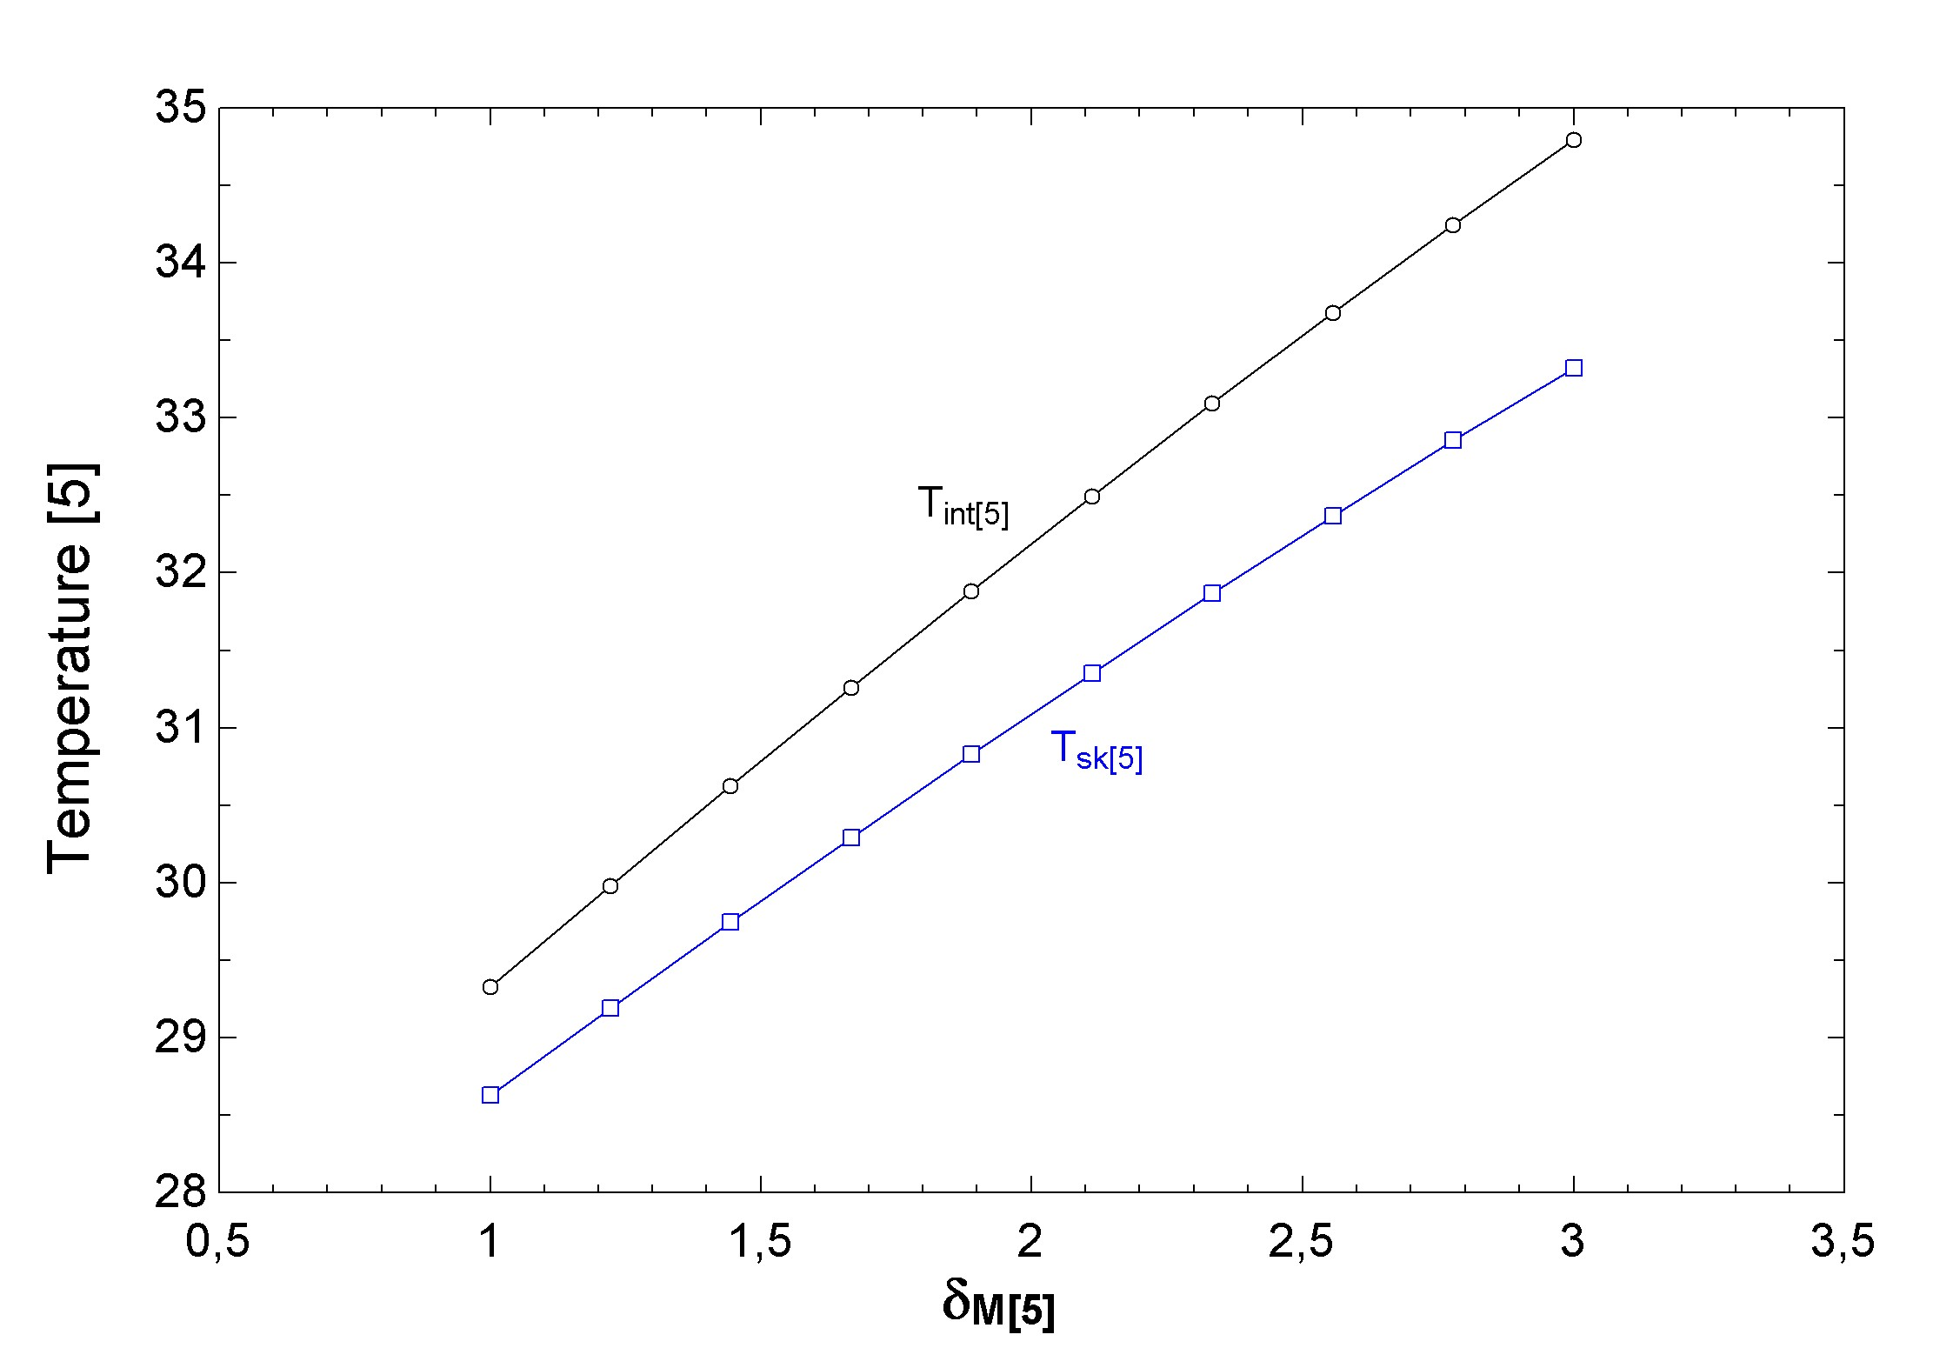
Risultati
Notes:
Infine siamo andati a creare un nuovo parametro che simula l’incremento del metabolismo delle gambe per esempio dovuto ad una camminata veloce, e si è vista la correlazione con le temperature interne e della pelle. Vediamo come queste sono divergenti e anzi il loro gradiente cresce sempre di più.

Slide 12
Conclusioni e sviluppi futuri
Conclusioni:
Siamo riusciti ad osservare l’andamento degli scambi energetici al variare della temperatura ambiente.
Poco attendibile fuori da un range di temperatura 20-30°C, ma si vede il l’effetto di «alette» degli arti.
Sviluppi futuri:
L’introduzione della variabilità dei tessuti
Lo studio sotto sforzo e supporto ai modelli con dati da termocamera
L’introduzione dei vestiti
Studio approfondito del metabolismo
Ringraziamenti
Agli Ingg. Pietro Ungar e Lorenzo Talluri per il supporto
Notes:
conclusioni e sviluppi futuri
Cambiare conclusioni

Slide 13
Ringraziamenti
GRAZIE PER L’ATTENZIONE

